Slide 1




TRƯỜNG TIỂU HỌC SỐ 2 BÌNH NGHI
CHÀO MỪNG QUÝ THẦY CÔ
VỀ DỰ GIỜ THĂM LỚP
Môn Tiếng Việt lớp 3
BÀI 17: BẢY SẮC CẦU VỒNG (T1,2)
Giáo viên: Huỳnh Thị Bích Ly
Lớp: 3B

Slide 2
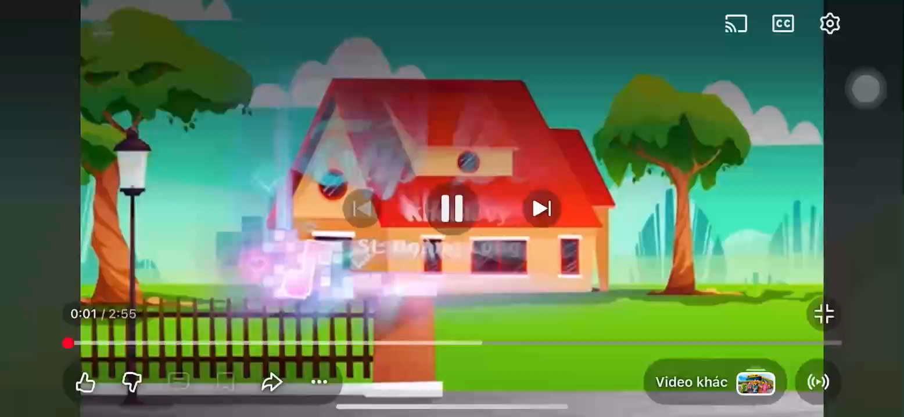

Slide 3
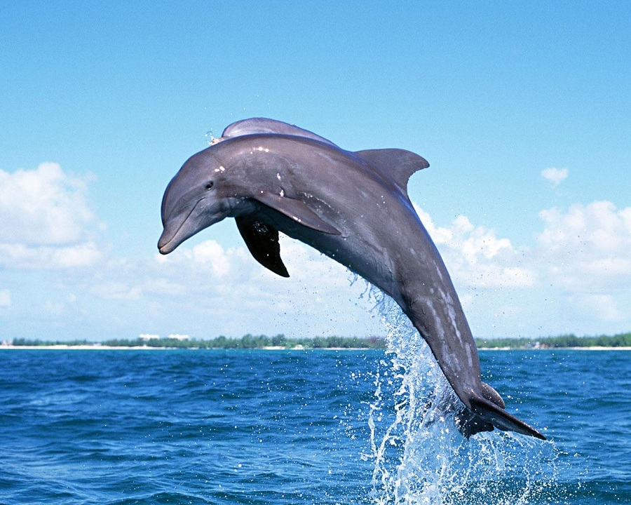
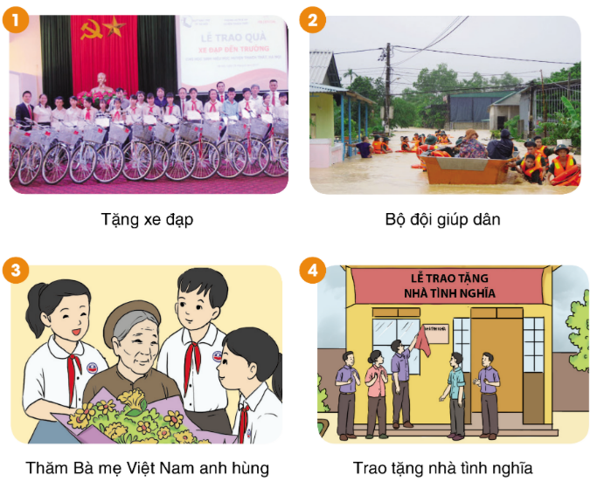
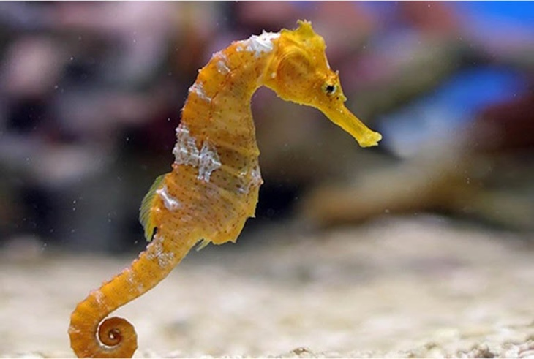
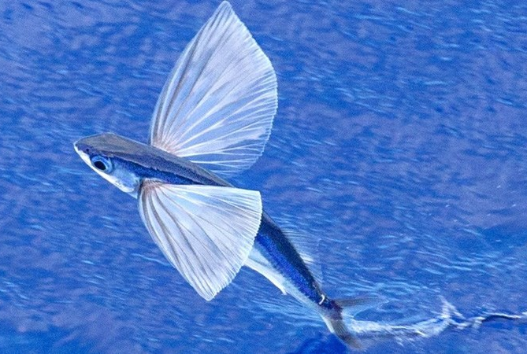
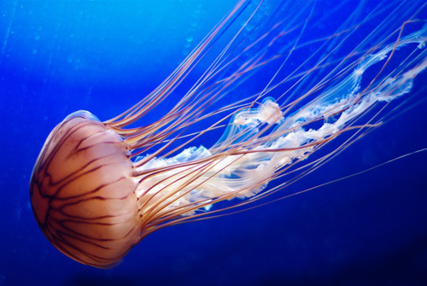
Thứ hai ngày 10 tháng 11 năm 2025
Khám phá
TIẾNG VIỆT
TRÒ CHƠI: DU LỊCH ĐẠI DƯƠNG
2
1
3
4

Slide 4
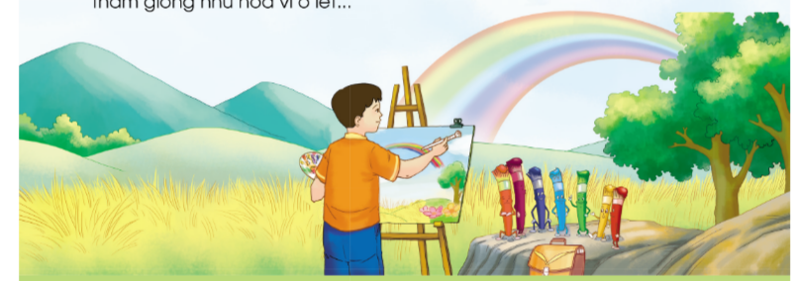

Slide 5
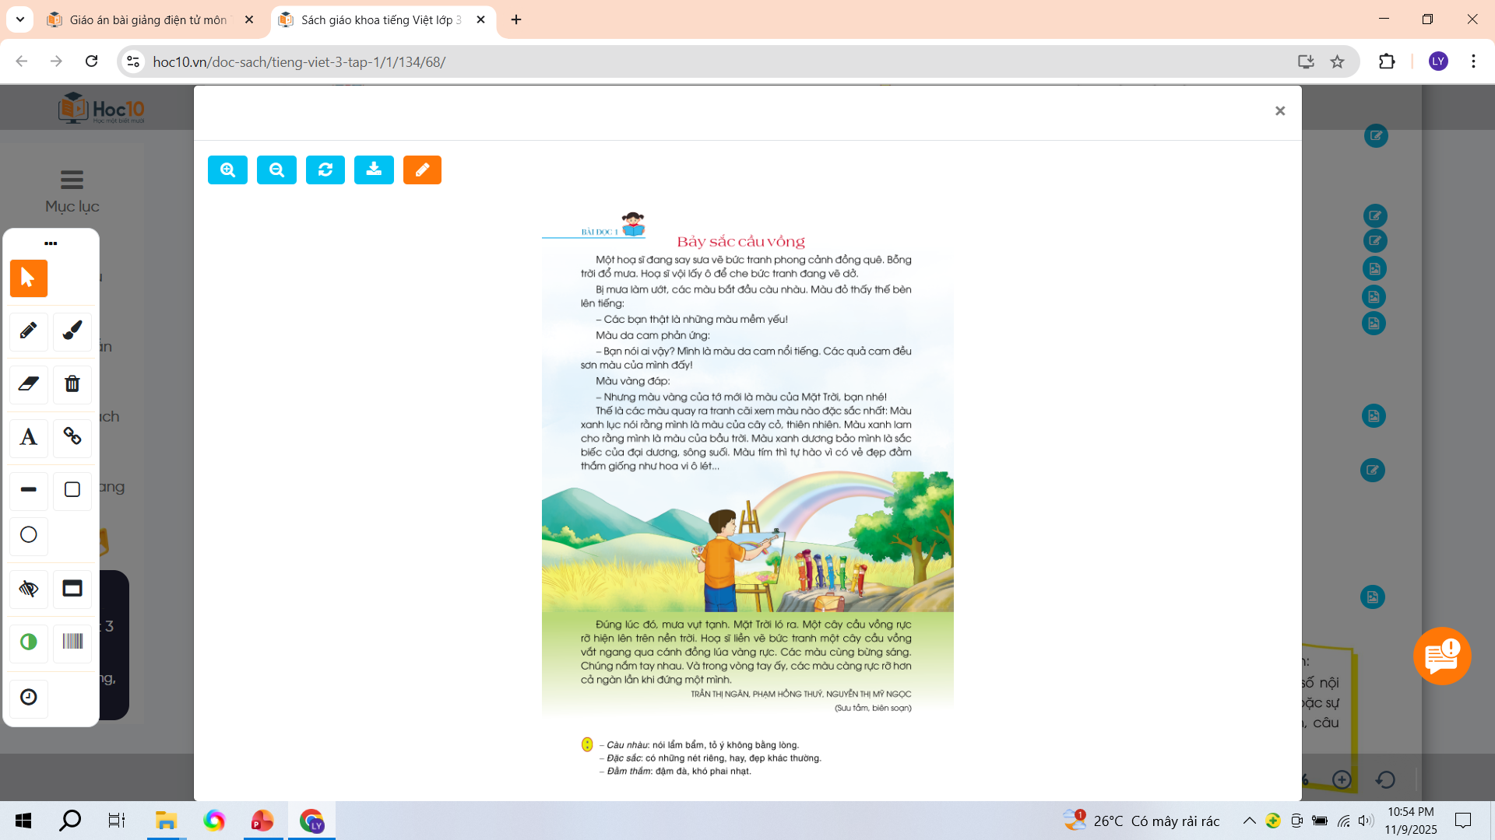
Thứ hai ngày 10 tháng 11 năm 2025
TIẾNG VIỆT
Bài 17: BẢY SẮC CẦU VỒNG

Slide 6
Thứ hai ngày 10 tháng 11 năm 2025
TIẾNG VIỆT
Bài 17: BẢY SẮC CẦU VỒNG
Luyện đọc
say sưa
lên tiếng
mềm yếu
sông suối
vi ô lét

Slide 7
Thứ hai ngày 10 tháng 11 năm 2025
TIẾNG VIỆT
Bài 17: BẢY SẮC CẦU VỒNG

Slide 8
Thứ hai ngày 10 tháng 11 năm 2025
TIẾNG VIỆT
Bài 17: BẢY SẮC CẦU VỒNG
Luyện đọc
Bài đọc chia thành 4 đoạn:
Đoạn 1: Từ đầu…… đang vẽ dở.
Đoạn 2: Bị mưa làm ướt…. bạn nhé!
Đoạn 3: Thế là các màu…. vi ô lét….
Đoạn 4: Đoạn còn lại.
say sưa
lên tiếng
mềm yếu
sông suối
vi ô lét
Một cây cầu vồng rực rỡ / hiện lên trên nền trời. Họa sĩ liền vẽ bức tranh một cây cầu vồng / vắt ngang qua đồng lúa vàng rực.//
Càu nhàu: nói lẩm bẩm, tỏ ý không bằng lòng.
Đặc sắc: có những nét riêng, hay, đẹp khác thường.
Đằm thắm: đậm đà, khó phai nhạt.

Slide 9
Thứ hai ngày 10 tháng 11 năm 2025
TIẾNG VIỆT
Bài 17: BẢY SẮC CẦU VỒNG

Slide 10
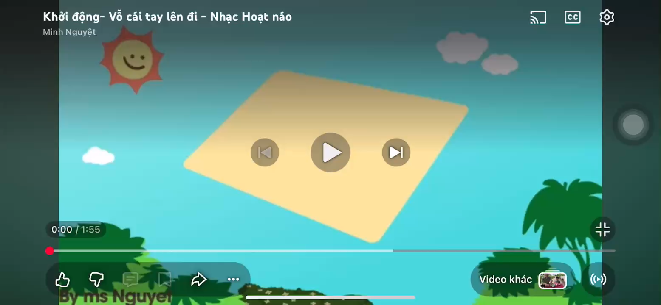

Slide 11
Thứ hai ngày 10 tháng 11 năm 2025
TIẾNG VIỆT
Bài 17: BẢY SẮC CẦU VỒNG

Slide 12
Thứ hai ngày 10 tháng 11 năm 2025
TIẾNG VIỆT
Bài 17: BẢY SẮC CẦU VỒNG
Câu 1: Tìm các đoạn ứng với mỗi ý sau:
a) Cơn mưa bất ngờ.
b) Các màu tranh cãi.
c) Cùng nắm tay nhau.
a) Đoạn “Một hoạ sĩ đang say sưa... đang vẽ dở”.
b) Đoạn “Bị mưa làm ướt... hoa vi ô lét”.
c) Đoạn còn lại.

Slide 13
Thứ hai ngày 10 tháng 11 năm 2025
TIẾNG VIỆT
Bài 17: BẢY SẮC CẦU VỒNG
Câu 2: Các màu tranh cãi về điều gì?
Từ chỗ chê nhau mềm yếu, các màu quay sang tranh cãi xem màu nào đặc sắc nhất (màu xanh lục - màu của cây cỏ, thiên nhiên; xanh lam - màu của bầu trời; xanh dương - sắc biếc của đại dương, sông suối; tím - vẻ đẹp đắm thắm giống hoa vi ô lét).
Câu 3: Trong bức tranh cầu vồng, các màu hiện lên như thế nào?
Các màu cùng bừng sáng; nắm tay nhau; rực rỡ hơn cả ngàn lần khi đứng một mình.

Slide 14
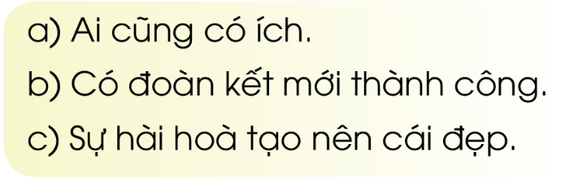

Thứ hai ngày 10 tháng 11 năm 2025
TIẾNG VIỆT
Bài 17: BẢY SẮC CẦU VỒNG
Câu 4: Câu chuyện trên nói với em điều gì?
NỘI DUNG
Mỗi người không nên kiêu căng, chỉ nghĩ đến riêng mình; cần đoàn kết, chan hòa để cùng làm cho nhau thêm đẹp và toả sáng trong cộng đồng.

Slide 15
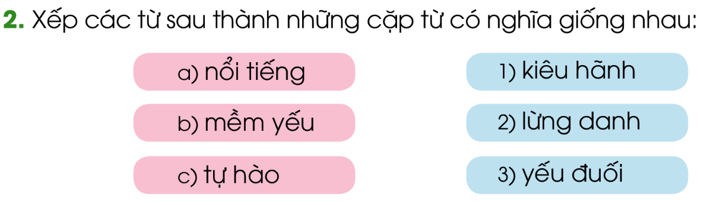



Thứ hai ngày 10 tháng 11 năm 2025
TIẾNG VIỆT
Bài 17: BẢY SẮC CẦU VỒNG
Luyện tập.
1) Tìm các từ chỉ màu sắc trong bài đọc.
Các từ chỉ màu sắc trong bài đọc: đỏ, da cam, vàng, xanh lục, xanh lam, xanh dương, tím, vàng rực.
2) Xếp các từ sau thành những cặp từ có nghĩa giống nhau:

Slide 16
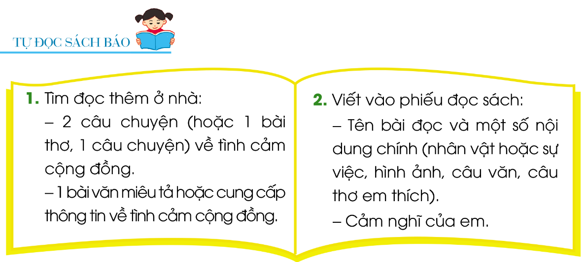
Thứ hai ngày 10 tháng 11 năm 2025
TIẾNG VIỆT
Bài 17: BẢY SẮC CẦU VỒNG
Luyện tập.

Slide 17

XIN CHÂN THÀNH CẢM ƠN
QUÝ THẦY CÔ GIÁO VÀ CÁC EM
Notes:
17

